Slide 1
트랜스포머 기반 순천향대학교 챗봇
순천향대학교
컴퓨터 시스템 연구실
오민석
23.03.27

Slide 2
목차
더미 데이터 추가
입력 데이터 변형
새로운 데이터 추가

Slide 3
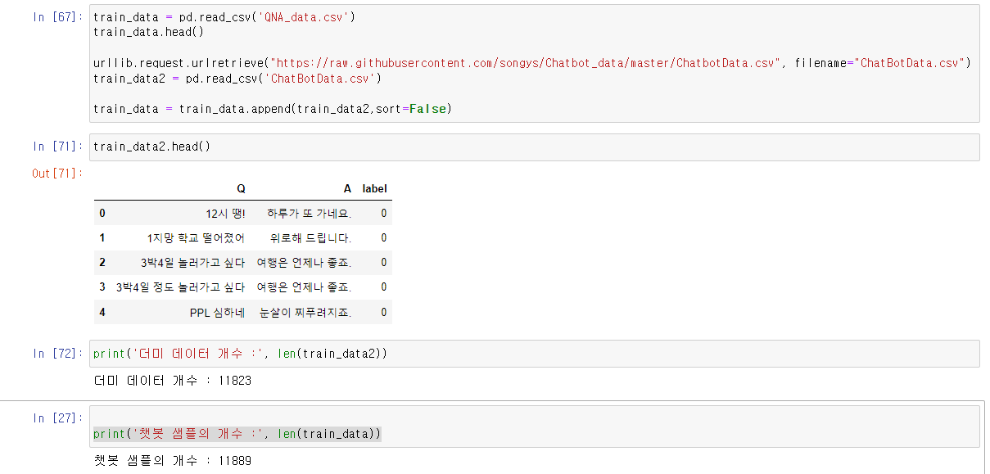
더미 데이터 추가
인터넷에서 찾을 수 있는 챗봇 샘플 데이터 11823개
기존 데이터와 병합 후 11889개

Slide 4

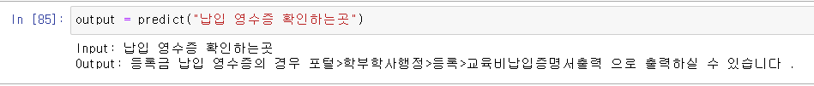

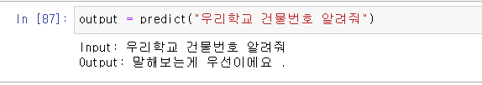
더미 데이터 추가
더미 데이터 추가 후 정확도 상승
우리학교에 관한 입력 데이터와 출력 데이터에 대한 여러가지 변형 필요

Slide 5
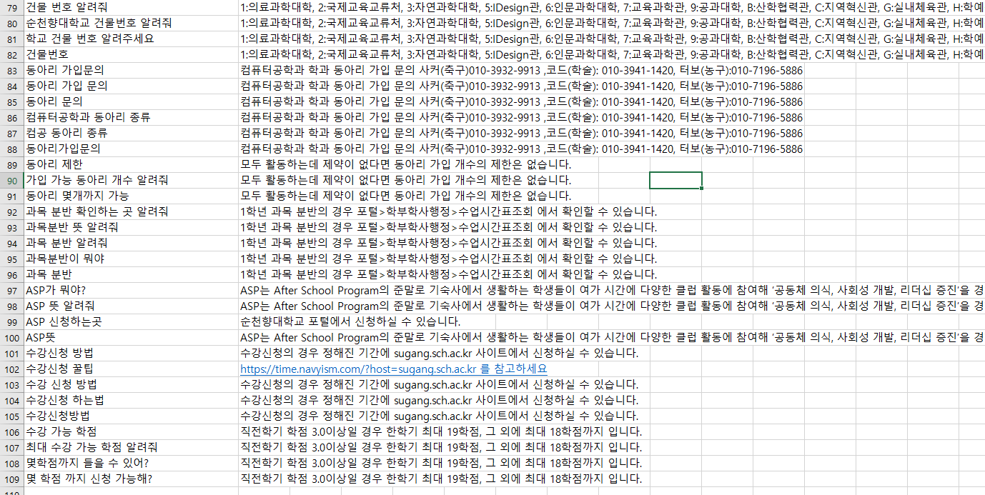
기존 데이터 입력 데이터 변형
기존 단어로만 되어있는 키워드 형식의 질문 데이터를 여러가지로 변형

Slide 6
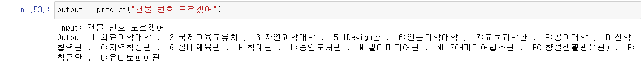
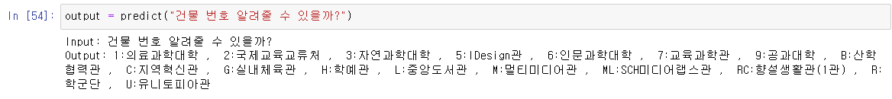
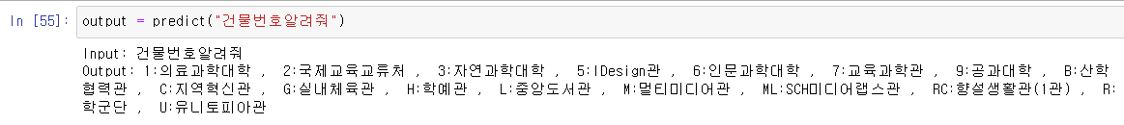

기존 데이터 입력 데이터 변형
입력 데이터 변형 후 정확도 상승

Slide 7
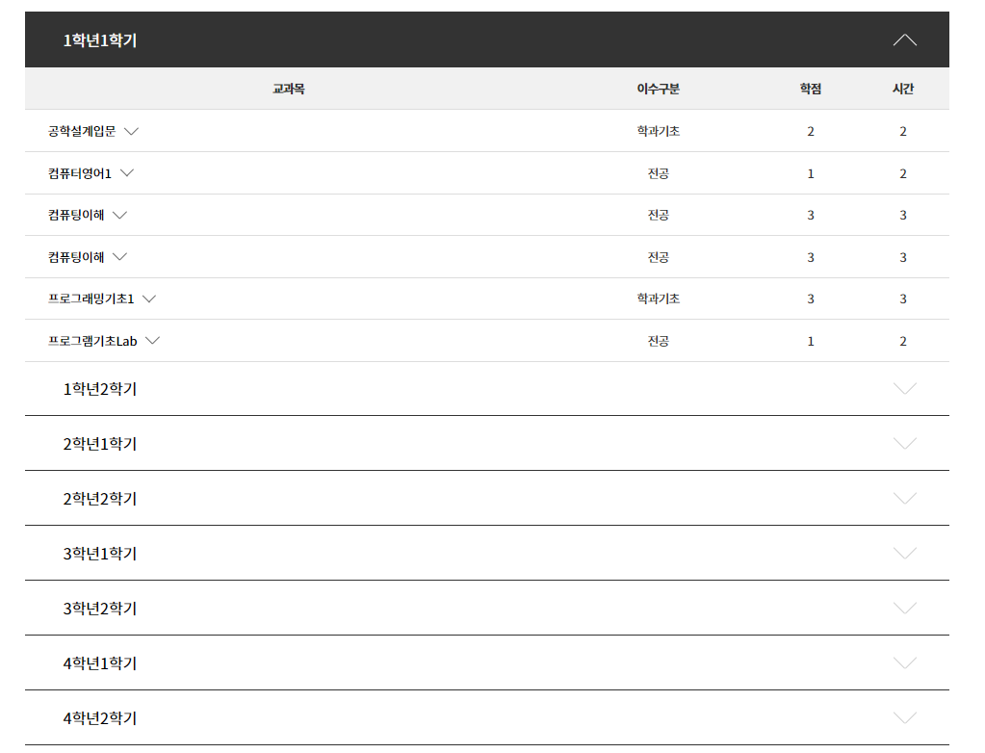
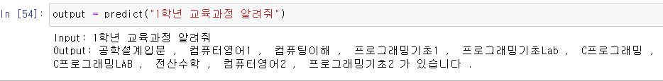
새로운 데이터 - 교육과정
순천향대학교 컴퓨터공학과 홈페이지 내 교육과정 참고

Slide 8
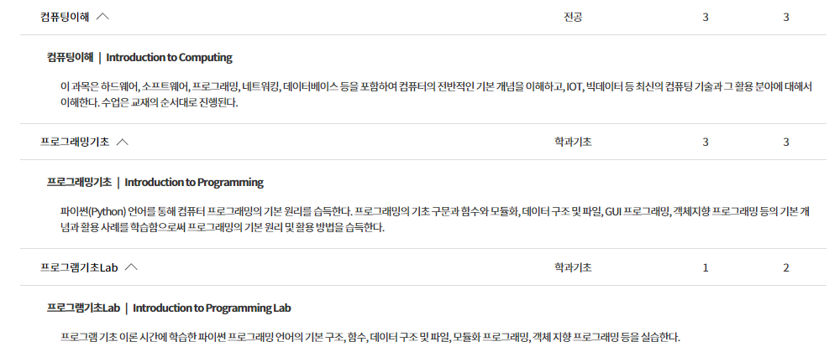
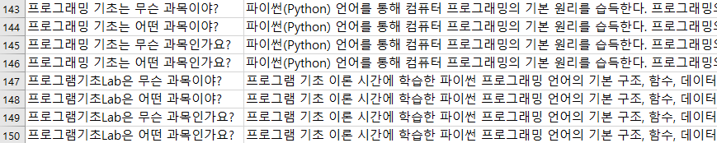
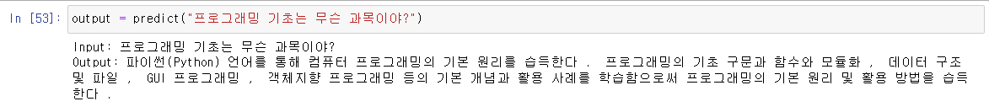
교육과정 - 과목 설명
순천향대학교 컴퓨터공학과 홈페이지 내 교육과정 참고

Slide 9
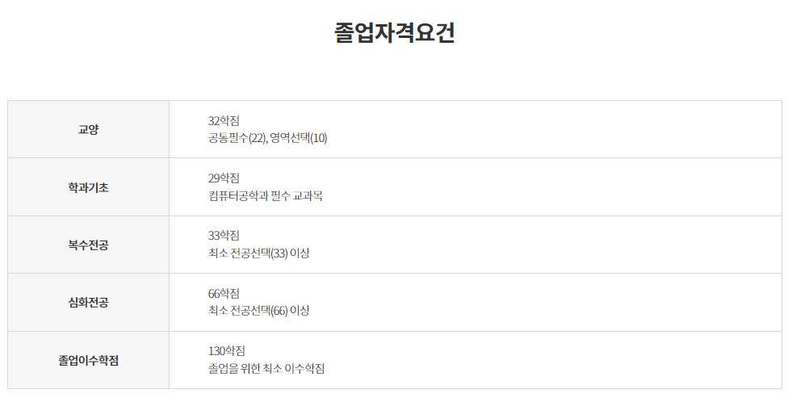
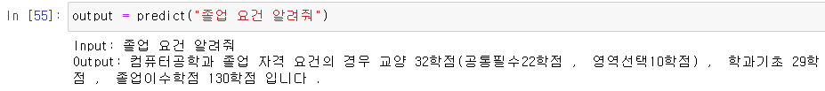

새로운 데이터 - 졸업자격요건
순천향대학교 컴퓨터공학과 홈페이지 내 졸업 자격 요건 참고

Slide 10
To do List
더 다양한 질문 수집
맞춤법 라이브러리 사용해보기
2번을 챗봇에 적용 후 테스트

